Slide 1
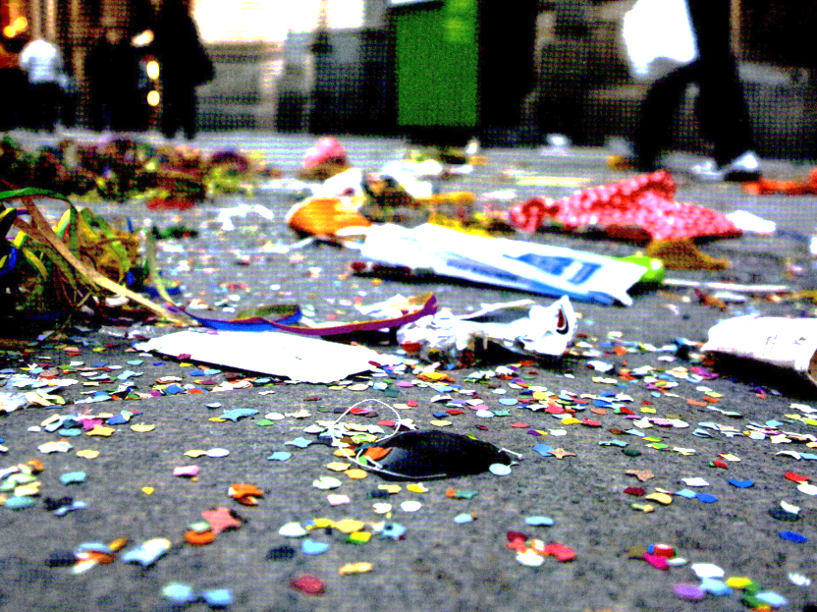
Lektion 12.2
Perfekt mit sein

Slide 2
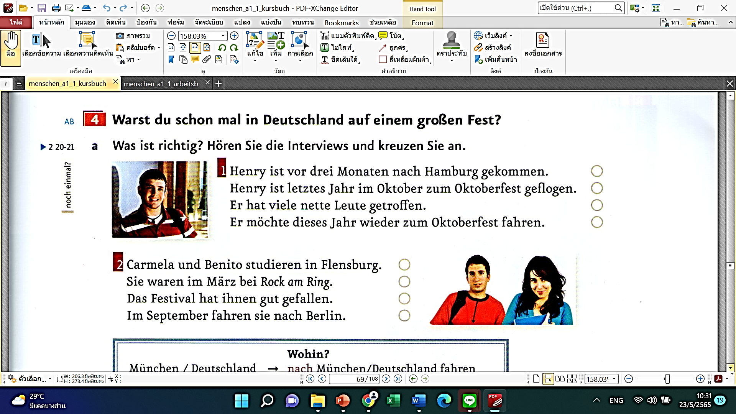

September
Hamburg
Dezember

Slide 3
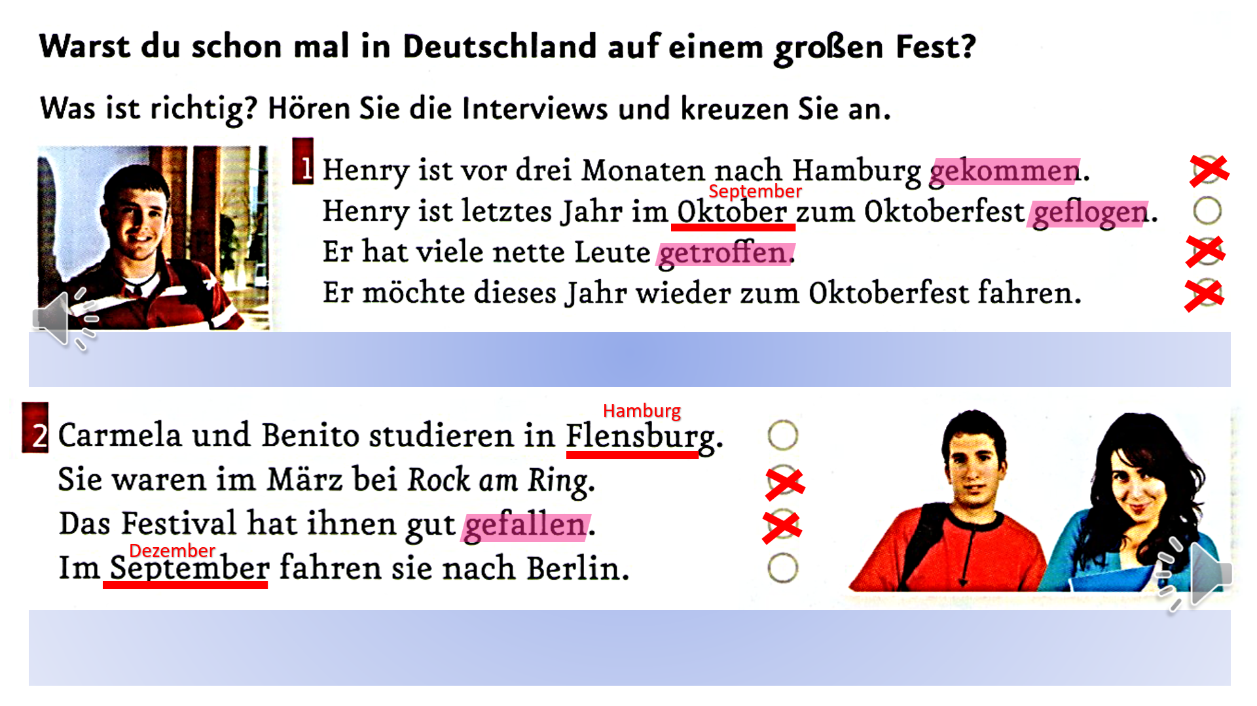
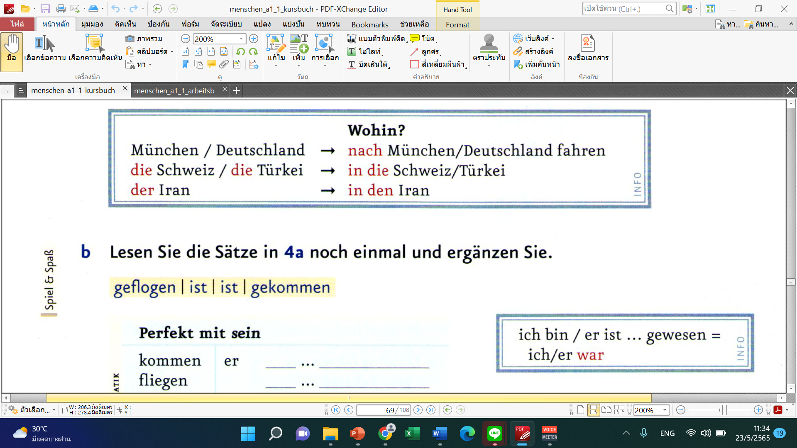
kommen
gekommen
fliegen
geflogen
treffen
getroffen
gefallen
gefallen

Slide 4
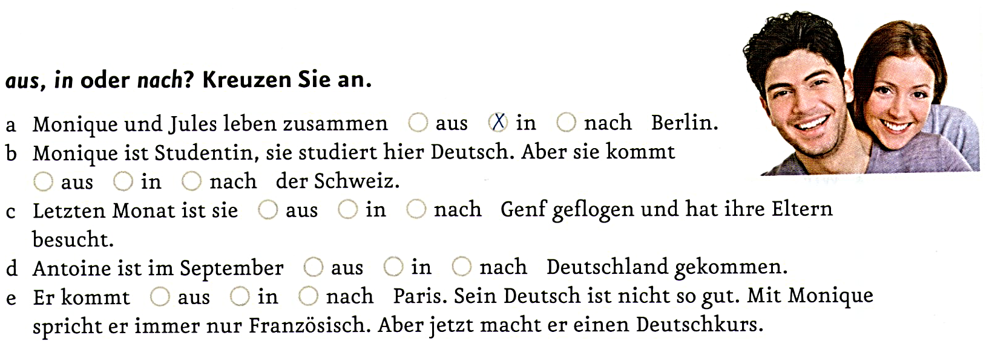

Slide 5
https://wordwall.net/th/resource/1227433/aus-in-oder-nach

Slide 6
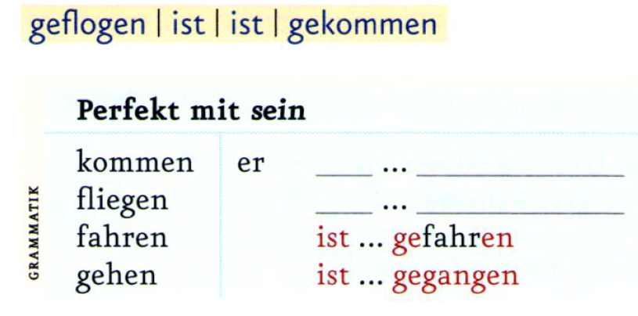
kommen
gekommen
fliegen
geflogen
treffen
getroffen
gefallen
gefallen
Perfekt mit sein

Slide 7
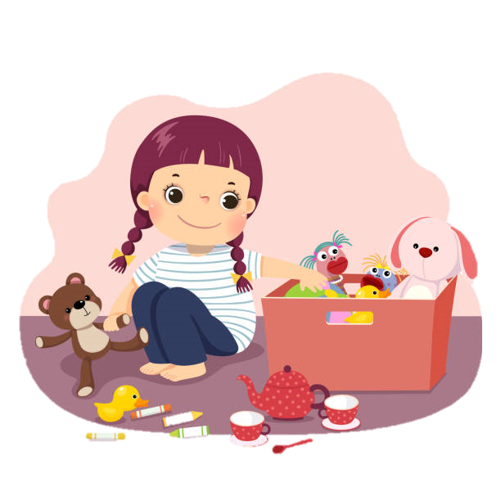




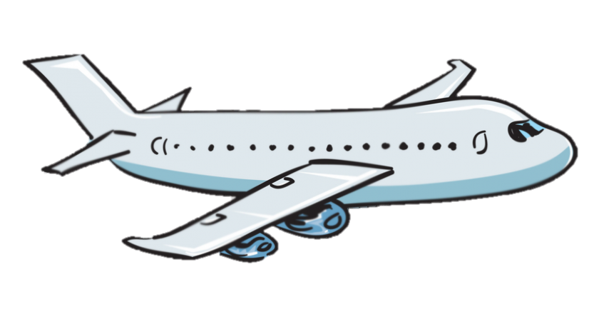
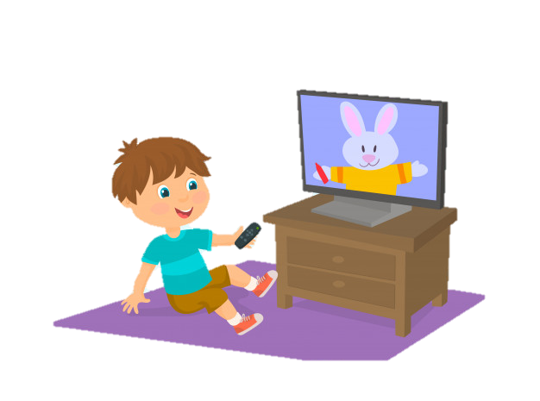
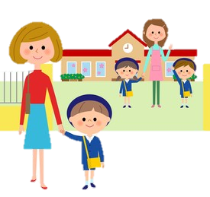

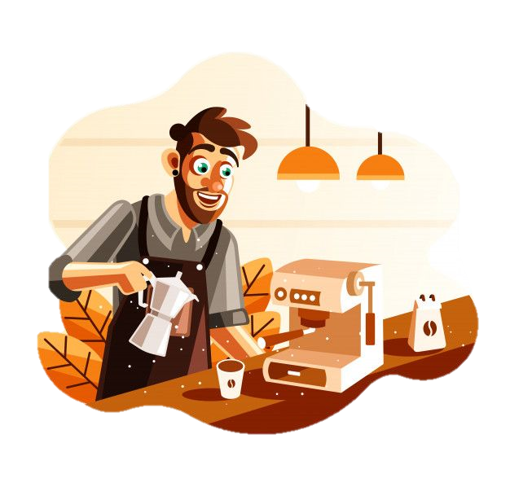

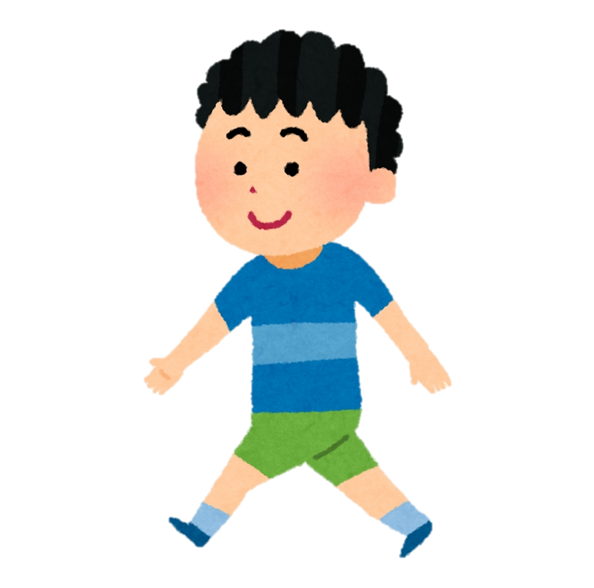


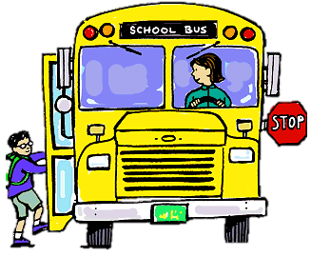

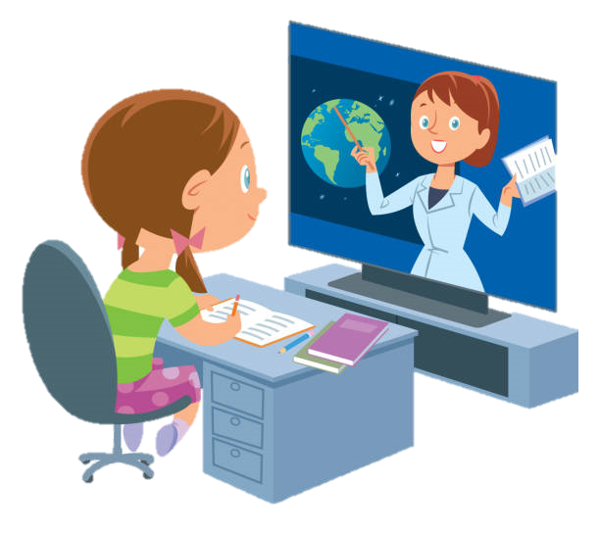
Perfekt
(Vergangenheit)
Perfekt
Perfekt
mit
haben
aufgeräumt
mit
sein
gemacht
gekommen
geschlafen
gefrühstückt
geflogen
ferngesehen
gefahren
gelesen
gekocht
abgeholt
gegangen
gearbeitet
eingekauft
eingestiegen
geschrieben
gelernt

Slide 8

Unregelmäßig
sein
ich
du
er/es
sie
https://wordwall.net/th/resource/6811533/njema%c4%8dki-jezik/sein
wir
ihr
Sie/sie

Slide 9
